Slide 2
SINAS
Sistema de Inversiones en Agua Potable y Saneamiento Básico.
Jose Luis Acero Vergel
Viceministro de Agua y Saneamiento Básico
Mayo 31, 2021

Slide 3
SINAS
Nivel Técnico | 1
SINAS
Sistema de Inversiones en Agua Potable y Saneamiento Básico
El Ministerio de Vivienda, Ciudad y Territorio trabaja para cerrar las brechas existentes entre las zonas urbanas y rurales, en el acceso al agua potable y saneamiento básico, mejorando así las condiciones de vida de la población rural.

Slide 4
SINAS
Nivel Técnico | 2
ESQUEMAS DIFERENCIALES
1
2
3
4
5
6
Asistencia técnica y fortalecimiento comunitario
SINAS
SIASAR
Formalización
de prestadores
Gestión social
Estructuración de proyectos
La política pública de agua y saneamiento básico para las zonas rurales parte de la estrategia de esquemas diferenciales y a través de seis temáticas principales podremos comprenderlo integralmente.

Slide 5
SINAS
Nivel Técnico | 3
1.
¿Qué es el SINAS?
El Sistema de Inversiones en Agua Potable y Saneamiento Básico (SINAS) es un sistema de información sobre agua y saneamiento básico de las zonas rurales y urbanas del país, permitiendo la planeación, priorización, seguimiento y monitoreo de inversiones, así como la viabilización e implementación de proyectos.
El SINAS permite hacer consultas de los proyectos de infraestructura ejecutados y en ejecución, de los indicadores sectoriales, de las necesidades de inversión en el sector de los municipios y distritos del país y de las condiciones de acceso a agua y saneamiento básico de las zonas rurales.
¿De dónde se obtiene la información?
La información se obtiene de los municipios, distritos y de los gestores departamentales. Adicionalmente, está se integra con diferentes sistemas de información del Gobierno Nacional y territorial como: el Sistema de Información del Viceministerio de Agua y Saneamiento Básico (SIGEVAS); el Sistema Único de Información (SUI) de la Superintendencia de Servicios Públicos Domiciliarios (SSPD); el Sistema de Gestión y Monitoreo a la Ejecución de los Proyectos (GESPROY) del Departamento Nacional de Planeación (DNP); entre otros.

Slide 6
SINAS
Nivel Técnico | 4
b) ¿Quién reporta información en el sistema?
las alcaldías municipales, en cabeza de la Secretaria de Planeación y los Planes Departamentales de Agua (PDA).
c) ¿Cuál es la diferencia con el Sistema de Información de Agua y Saneamiento Rural (SIASAR)?
El SIASAR es una iniciativa internacional que funciona como herramienta de información de las condiciones de acceso al agua y saneamiento básico en zonas rurales de diferentes países. Por otro lado, el SINAS es el sistema de información oficial del Viceministerio de Agua y Saneamiento Básico que permite consultar información rural y urbana de los municipios del país con énfasis en proyectos de inversión.

Slide 7
A diciembre del 2020, más del 75% de los municipios de Colombia ya habían reportado el inventario rural en el SINAS.

Slide 8
SINAS
Nivel Técnico | 6
2.
¿Cuáles son los beneficios
del SINAS?
Facilita la documentación de información histórica de los municipios sobre agua y saneamiento básico en zona rural. Permite conocer la realidad del territorio para apoyar iniciativas de agua para la búsqueda de soluciones y gestión de recursos en los municipios.
Es una herramienta poderosa para poner en práctica los principios de eficiencia, cumplimiento y transparencia en los proyectos de inversión del sector de agua y saneamiento básico.
La información registrada no se pierde al cambiar de administración, facilitando el conocimiento del territorio a profundidad.

Slide 9
3.
Nivel Técnico | 7
SINAS
¿Cuáles son los módulos del SINAS?

Slide 10
SINAS
Nivel Técnico | 8
4.
¿Cómo deben cargar los municipios
el inventario rural al SINAS?

Slide 11
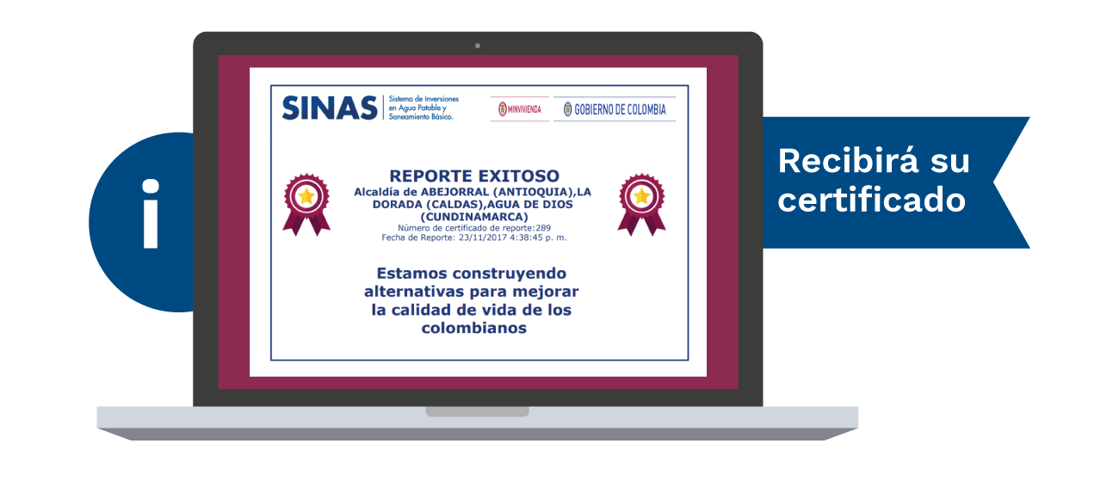
SINAS
Nivel Técnico | 9

Slide 12
SINAS
Nivel Técnico | 10
5.
Normatividad
Artículo 57 de la Ley 1537 de 2012 (crea el SINAS dentro de la estructura del MVCT).
Resolución 0487 de 2017 (hace el requerimiento del reporte por parte de las alcaldías sobre la información del inventario rural en el SINAS).
Resolución 246 de 2018 (amplía el plazo establecido por la Resolución 0487 de 2017 para el reporte del inventario rural).

Slide 13
SINAS
Nivel Técnico | 11
6.
¿Dónde puedo obtener
mayor información?
Para conocer más información ingrese a:
www.minvivienda.gov.co
Para contactarnos:
apoyo.sinas@minvivienda.gov.co
Desde el MVCT seguiremos trabajando para divulgar adecuadamente la política pública y su implementación.

